Slide 1
Germania
1919: Repubblica di Weimar dopo la sconfitta e la fine dell’Impero
Nuova costituzione: Stato federale con larghe autonomie, sistema parlamentare bicamerale
Problemi nel ripristino della legalità:
Tentativi rivoluzionari
Gruppi paramilitari di ex soldati e ufficiali nazionalisti che attuano colpi di stato contro la Repubblica – considerata debole

Slide 2
Polarizzazione politica: crescita dei partiti di estrema destra ed estrema sinistra, attentati e violenze nel paese
La democrazia di Weimar si dimostra debole
Crisi nel 1923: iperinflazione, disoccupazione e intervento degli Stati Uniti per ristrutturare il debito, con il piano Dawes

Slide 3
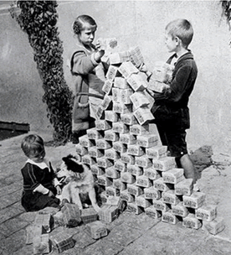
Crisi inflazionaria 1923

Slide 4
Iperinflazione
1921: 1 dollaro = 65 marchi tedeschi
1922: 1 dollaro = 2420 marchi tedeschi
Giugno 1923: 1 dollaro = 100.000 marchi tedeschi
Luglio 1923: 1 dollaro = 350.000 marchi tedeschi
Ottobre 1923: 1 dollaro = 25.000.000.000 marchi

Slide 5
Ascesa del nazismo
Crisi politica della Repubblica di Weimar: colpi di stato nel 1920 e nel 1923 (Hitler), instabilità alleanza socialdemocratici e cattolici
Effetti della crisi del 1929, più pesanti che altrove: 6 milioni di disoccupati nel 1932
Fattori di lungo periodo: tradizione democratica debole, autoritarismo, militarismo, antisemitismo

Slide 6
Dibattito sulle origini del nazismo
Lungo periodo
Congiuntura

Slide 7
Hitler al potere nel 1933
Il partito nazionalsocialista di Hitler passa dal 2,8% dei voti nel 1928 al 18% nel 1930, quando diventa il secondo partito del paese

Slide 8
Il partito nazionalsocialista tedesco dei lavoratori (NSDAP)
Un partito di tipo nuovo:
Forte leadership
Organizzazione anche militare
Tattica legalitaria combinata alla violenza: al potere per via elettorale

Slide 9
Il partito nazionalsocialista
Struttura gerarchica del partito, affiancata da gruppi paramilitari (SA e poi SS), che inizialmente sono la guardia del corpo del leader del partito Adolf Hitler
Propaganda e grandi manifestazioni di massa
Crescita rapidissima: nel 1933 ha un milione e mezzo di iscritti, di tutti i settori sociali

Slide 10
Adolf Hitler
Emblema del leader carismatico
“Mein Kampf” (La mia battaglia): programma politico in forma di autobiografia, pubblicato nel 1925-1926
Popolo tedesco e razza sono al centro del testo
Nazionalismo e opposizione alla democrazia
Anticomunismo e antisemitismo si saldano
1933: 1 milione di esemplari venduti e distribuiti

Slide 11
Analisi critica del “Mein Kampf”
Analizzare un testo che convertì la Germania a un programma politico centrato su odio e violenza
Un messaggio che va oltre la politica: l’ebreo additato come “nemico” della civiltà
Trasformazione delle forme del pensiero politico: potere del pensiero mitico, che è il contrario del pensiero logico-critico-razionale

Slide 12
Hitler cancelliere
Hitler nominato cancelliere sciolse il Parlamento, cancellò i diritti stabiliti dalla costituzione (libertà di stampa, espressione e opinione), vietò assemblee e giornali
Nuove elezioni: il partito nazista ottiene il 43% dei voti, Hitler si fa votare i pieni poteri e può ora legiferare senza Parlamento e presidente

Slide 13
Il nazismo al potere (1933)
Crisi della democrazia, paralisi delle istituzioni: gli errori degli altri partiti (socialdemocratici e cattolici) che non riescono a formare maggioranze stabili
La costruzione del regime nazista basato sul partito unico in 6 mesi
La violenza dei gruppi paramilitari affianca l’azione in Parlamento

Slide 14
Repressione opposizione: soppressi tutti i partiti e le associazioni, radio e giornali posti sotto il controllo del governo o chiusi
Opposizione interna al partito nazista eliminata: assassinato nel 1934 il capo delle SA, Rohm
Dopo la morte del presidente, Hitler assume la carica e si fa attribuire il titolo di “Fuhrer” (capo)

Slide 15
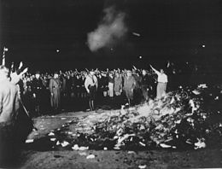
1933: roghi dei libri contrari all’ideologia nazista

Slide 16
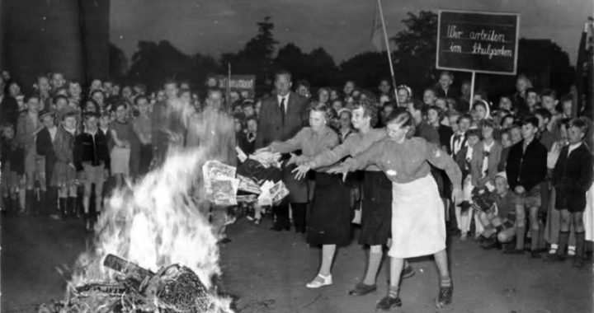
Rogo di libri a Berlino

Slide 17
Partito e Stato
Uomini del partito nazista entrano nelle istituzioni e nella burocrazia dello stato
Creazione di “amministrazioni speciali”, che prendono ordini direttamente da Hitler, senza che vengano cancellate quelle preesistenti (esempio: il Ministero dei lavori pubblici aveva un suo “doppio”) in base al “Führerprinzip”

Slide 18
Fondamentale differenza col fascismo
In Germania si crea una situazione di pluralità di centri di potere (doppie amministrazioni) ma è sempre la decisione di Hitler a risolvere eventuali contrasti tra questi centri di potere
In Italia restano in piedi due poteri che contrastano con la vocazione totalitaria del fascismo: monarchia e Chiesa cattolica

Slide 19
Politica razziale del nazismo
La politica razziale è al centro del dominio nazista in Germania e poi in Europa
Persecuzione degli ebrei dal 1933 in Germania
Sterminio degli ebrei durante la seconda guerra mondiale in tutta Europa

Slide 20
La persecuzione degli ebrei
Espulsione degli ebrei dalle amministrazioni dello Stato, dalle università, dalle professioni
Esodo degli ebrei dalla Germania: 300.000 su circa 500.000 lasciano il Paese
Inconsistenza scientifica della teoria razziale e confusione tra razza e religione ebraica: chi è ebreo? Solo chi professa la religione ebraica?

Slide 21
Legislazione razziale e persecuzione degli ebrei
LEGGI DI NORIMBERGA, 1935: gli ebrei sono privati della cittadinanza tedesca e dei diritti civili, vengono proibiti i matrimoni misti
“Notte dei cristalli”, 1938: centinaia di negozi di ebrei distrutti dalle SS e dalla GESTAPO (polizia), centinaia di vittime, migliaia di ebrei arrestati

Slide 22
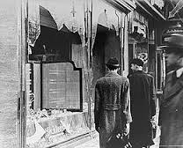
“Notte dei cristalli”

Slide 23
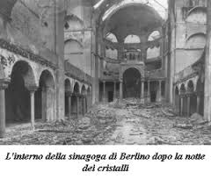
Sinagoga di Berlino distrutta

Slide 24
Attenzione: non c’è una politica di sterminio degli ebrei in Germania prima della seconda guerra mondiale, obiettivo iniziale della persecuzione è costringere gli ebrei a lasciare la Germania
La difficoltà di percepire il pericolo: molti ebrei emigrarono dopo la promulgazione delle leggi razziali ma rientrarono in Germania dopo pochi anni

Slide 25
La questione del consenso
Superamento della crisi economica: piena occupazione (infrastrutture e riarmo), recupero dei salari, prezzi controllati
Politica sociale e assistenziale: organizzazione del tempo libero, migliori condizioni in fabbrica
La nuova politica: parate, riti del regime, mobilitazione delle masse

Slide 26
“Come si diventa nazisti”
W.S. Allen, studio su un piccolo paese della Germania
V. Klemperer, filologo ebreo tedesco: nel suo Diario analizza il modo in cui la lingua tedesca è stata messa al servizio della propaganda nazista per manipolare le masse
Esempio, la parola “Volk”, popolo
Come le persone comuni adottano gli slogan della propaganda

Slide 27
Repressione
Marzo 1933, due mesi dopo l’ascesa al potere, Hitler apre il primo campo di concentramento per prigionieri politici a Dachau (dintorni di Monaco): 1200 prigionieri a maggio, quasi 5000 a dicembre 1933
Campi di concentramento per oppositori politici, religiosi, omosessuali, zingari e dopo la “notte dei cristalli” anche ebrei sono costruiti in tutto il Paese

Slide 28
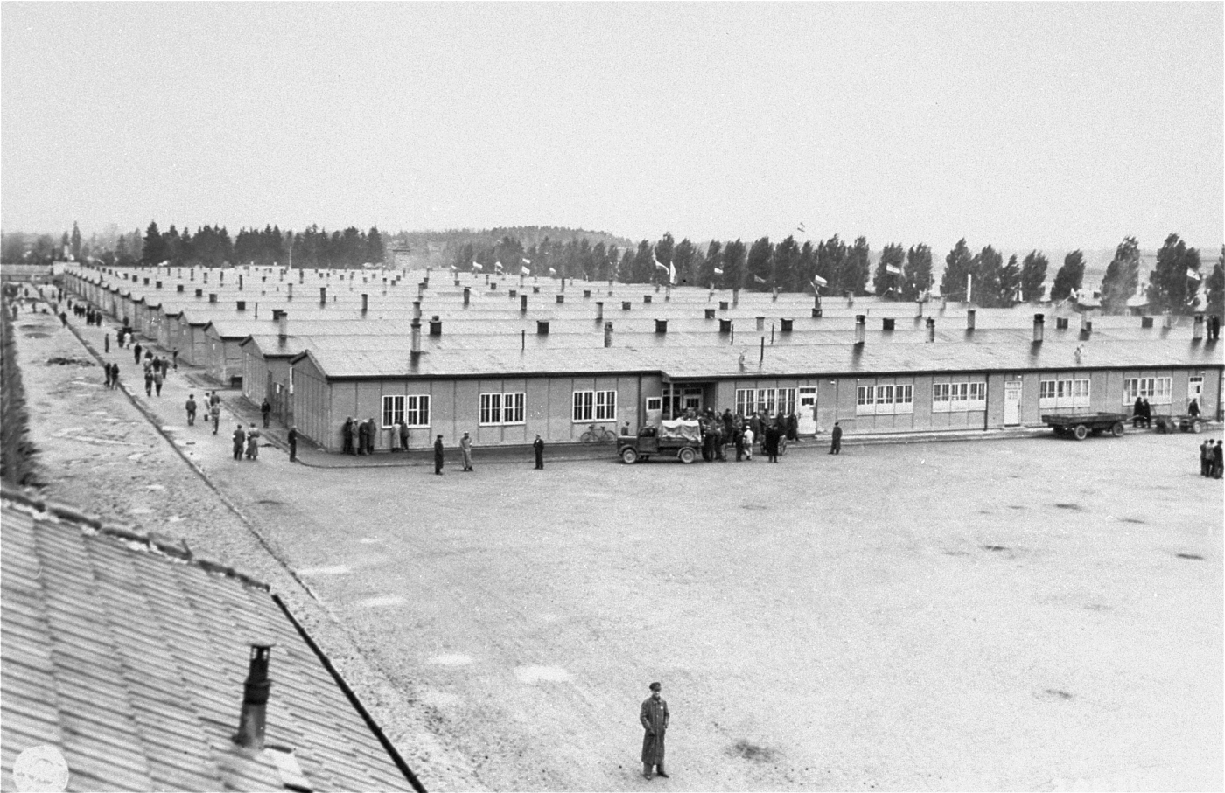
Campo di concentramento di Dachau

Slide 29
La propaganda
Propaganda e mezzi di comunicazione di massa
Aspetti rituali, simbolici ed estetici del regime e delle manifestazioni di massa
Contraddizione tra la modernità dei mezzi impiegati per costruire il regime e appello a concetti antichi, come la “stirpe tedesca”

Slide 30
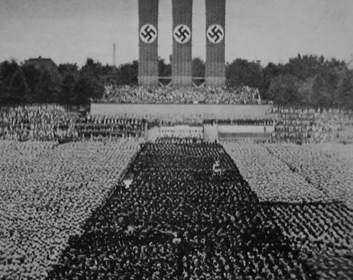
Raduno del partito nazista a Norimberga

Slide 31
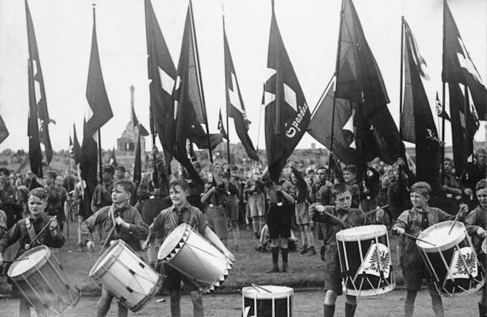
Raduno della Hitler-Jugend, 1933

Slide 32
Assenza di punti di riferimento alternativi
Opposizioni eliminati o imprigionati, esilio di politici e intellettuali, centinaia di migliaia di persone lasciano la Germania, soprattutto ebrei
La chiesa non fece quasi opposizione: solo una minoranza di pastori protestanti si schierò contro il regime; la chiesa cattolica firma un concordato con Hitler nel 1933

Slide 33
Joachim Fest (storico tedesco)
“Se, alla fine del 1938, Hitler fosse caduto vittima di un attentato, ben pochi esiterebbero oggi a definirlo uno dei massimi uomini di Stato tedeschi”

Slide 34
Totalitarismo
Per descrivere il modo il cui il nazismo esercitò il suo controllo sulla società tedesca è stato utilizzato il concetto di “totalitarismo”
La fortuna del termine risale alla pubblicazione del libro della filosofa tedesca Hannah Arendt

Slide 35
Hannah Arendt
“Le origini del totalitarismo”, 1951
Comparazione tra fascismo italiano, nazismo tedesco e comunismo sovietico

Slide 36
Legame tra queste dittature e i processi di modernizzazione che trasformarono Italia, Germania e Unione Sovietica in società di massa
Il processo di modernizzazione, con i correlati di urbanizzazione e industrializzazione, implica una rottura dei vincoli personali tra le persone
Nelle società urbane industriali gli individui, atomizzati e soli, diventano massa, esposta alla propaganda e al dominio di leader carismatici

Slide 37
Questi regimi sono in grado di ridare unità e identità a masse di persone prive di punti di riferimento nelle società di massa, attraverso il mito della nazione forte e potente
Le masse sono portate a identificarsi con il partito unico e quindi con lo Stato ormai “occupato” dallo stesso partito unico

Slide 38
Attenzione
secondo Hannah Arendt le forme storiche compiutamente sviluppate di totalitarismo erano due: il nazismo tedesco e il comunismo sovietico
Il fascismo, secondo Arendt, non aveva raggiunto lo stesso livello di controllo totale della vita pubblica e privata dei cittadini e di distruzione delle libertà personali

Slide 39
Altri studi sulle radici di questi regimi
Molti studiosi hanno sottolineato, come Arendt, il bisogno di identità delle masse, la necessità di identificarsi con un gruppo e con un capo
Queste dittature avevano in comune un aspetto: il tentativo di annullare non solo la libertà ma anche le differenze tra le persone

Slide 40
Tratti comuni dei regimi totalitari
Dittatore
Partito unico di massa
Ideologia assoluta
Polizia politica
Stato che controlla l’economia

Slide 41
Differenze
Le similitudini nel metodo di governo (lo stato onnipotente e onnipresente), nascondono differenze profonde nei contenuti politici:
La politica razziale era assente nel comunismo
I gruppi sociali che appoggiavano questi regimi erano gli stessi?

Slide 42
Il modo di conquista del potere era diverso nei tre casi:
Violenza e via elettorale > nazismo
Violenza e accordi coi liberali > fascismo
Violenza rivoluzionaria di una minoranza > comunismo

Slide 43
Jacob Talmon, Le origini della democrazia totalitaria (1952)
Una differenza profonda riguarda le premesse teoriche e ideologie di questi regimi:
Il nazismo fu perfettamente coerente con le sue premesse teoriche, col programma del Mein Kampf
Il comunismo capovolse totalmente i valori di libertà e uguaglianza per cui milioni di uomini appoggiarono la rivoluzione

Slide 44
Molti studiosi rifiutano la categoria di totalitarismo, a causa di queste profonde differenze
Per altri, è opportuno “salvare” il concetto di totalitarismo e analizzare in forma differenziata ogni regime

Slide 45
Emilio Gentile, La via italiana al totalitarismo
Ha affermato il carattere totalitario del fascismo
Costruzione del consenso attraverso la scuola, la propaganda massiccia, l’organizzazione della cultura

Slide 46
Dopo la seconda guerra mondiale, in piena guerra fredda, l’accostamento tra comunismo da un lato e fascismo e nazismo dall’altro è stato rifiutato nel campo comunista, ed è stato invece sostenuto in campo occidentale
Le letture del passato sono sempre a partire dal presente e dai problemi del presente

Slide 47
Importante
Delimitare il concetto di totalitarismo e il suo uso stabilendo dei confini temporali: regimi che si costituiscono e vanno al potere nei decenni tra le due guerre
Differenza fondamentale tra questi regimi totalitari e altri regimi autoritari del passato e del presente

